Slide 1
ГУО «Средняя школа №40 г. Могилёва»
Внеклассное мероприятие
4 класс
Тема: Влияние речи на поступки людей.
Учитель: Казанцева Т.В.

Slide 2
«Каждый должен знать, что, где, кому и как сказать». В.А.Сухомлинский

Slide 3
Активность.
Внимание.
Смелое высказывание свои мыслей.

Slide 4
Речевая разминка.
На-на-на- во дворе растёт сосна.
Но-но-но- завтра мы пойдём в кино.
Ан-ан-ан- собери свой чемодан.
Ин-ин-ин- мы ходили в магазин.

Slide 5
Соня Зине принесла малину в корзине.

Slide 6
Пош… Му… на ба…
И купи… само… .
Приходи… тарака…
Я вас чаем уго… .

Slide 7
НачАть
НАчал
НАчали
НачалА

Slide 9
Блиц-опрос
Справедливый
Ласковый
Ответственный
Волевой
Оригинальный

Slide 11
Слово
Слова умеют плакать и смеяться,
Приказывать, молить и заклинать,
И, словно сердце, кровью обливаться,
И равнодушно холодом дышать.
Призывом стать, и отзывом и зовом
Способно слово, изменяя лад.
И проклинают, и клянутся словом,
Напутствуют, и славят, и чернят.
Я.Козловский

Slide 12
Энергия души
Слово обязательно несет в себе энергию души, и поэтому надо стараться, чтобы эта энергия была доброй ,созидательной. Очень ошибаются те, кто недооценивает силу слова: словом можно все разрушить и все создать; словом обманывают человека и направляют его на путь зла, словом же вдохновляют солдат, идущих в бой.

Slide 14
О культуре речи
Культура речи – это та этикетка, по которой можно безошибочно определить уровень общей культуры и воспитанности человека.
Культура речи – это важнейшая часть общей культуры человека. Высокая культура речи – показатель образованности и воспитанности.
Всякое ругательное, а тем более нецензурное слово, употребляемое молодыми людьми при каждом случае, опустошает их, «выветривает» человеческое и поднимает животное, низменное, не говоря уже о том, что такие слова унижают и обижают другого человека.

Slide 15
Речевое поведение
Слово – великий дар человеку. Надо знать, когда можно говорить, а когда нельзя.
Сплетни и праздная болтовня – это неразумная трата времени и здоровья.
Мысли, а затем слова приводят к соответствующим поступкам. Поэтому речь и ,связанные с ней поступки ,называют речевым поведением.

Slide 17
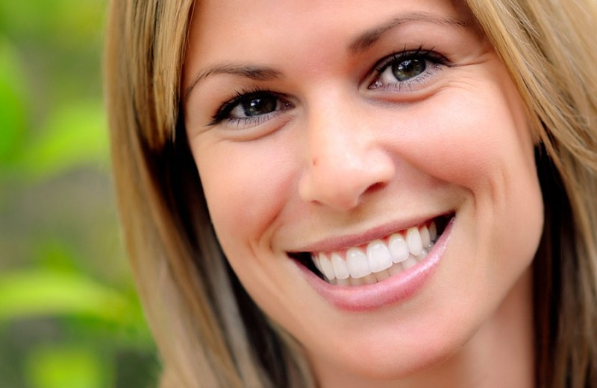

Slide 18
Вежливость- это качество человека, для которого уважение к людям стало повседневной нормой поведения и привычным способом обращения с окружающими.

Slide 19
Когда ты хочешь молвить слово,
Мой друг, подумай, не спеши,
Оно бывает то сурово,
То рождено теплом души…

Slide 20
Здравствуйте!

Slide 21
Как он рисует.

Slide 22
Минуточку.

Slide 23
Улыбка

Slide 25
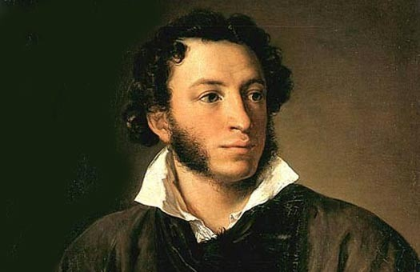
«Что за роскошь, что за смысл, какой толк в каждой пословице нашей, что за золото».
А.С.Пушкин

Slide 26
Доброе слово и кошке приятно

Slide 27
Доброе слово лечит, а злое калечит

Slide 28
Доброе слово человеку, что дождь в засуху

Slide 29
От одного слова, да на- век ссора

Slide 30
Доброе слово и железные ворота открывает

Slide 31
Сперва подумай, потом скажи

Slide 32
Пчела жалит жалом, а человек- словом

Slide 33
Все беды человека от его языка

Slide 34
Ветер горы разрушает – слово народы поднимает

Slide 35
Слово стрела, выпустишь не вернёшь

Slide 37
Ах как нам добрые слова нужны.
Не раз мы в этом убеждались сами.
А может не слова- дела важны?
Дела – делами, а слова – словами.
Они живут у каждого из нас
На дне души до времени хранимы,
Чтоб их произнести в тот самый час,
Когда они другим необходимы.

Slide 38
Спасибо!

